Slide 1
ClassRoom Corporation
Groupe B

Slide 2

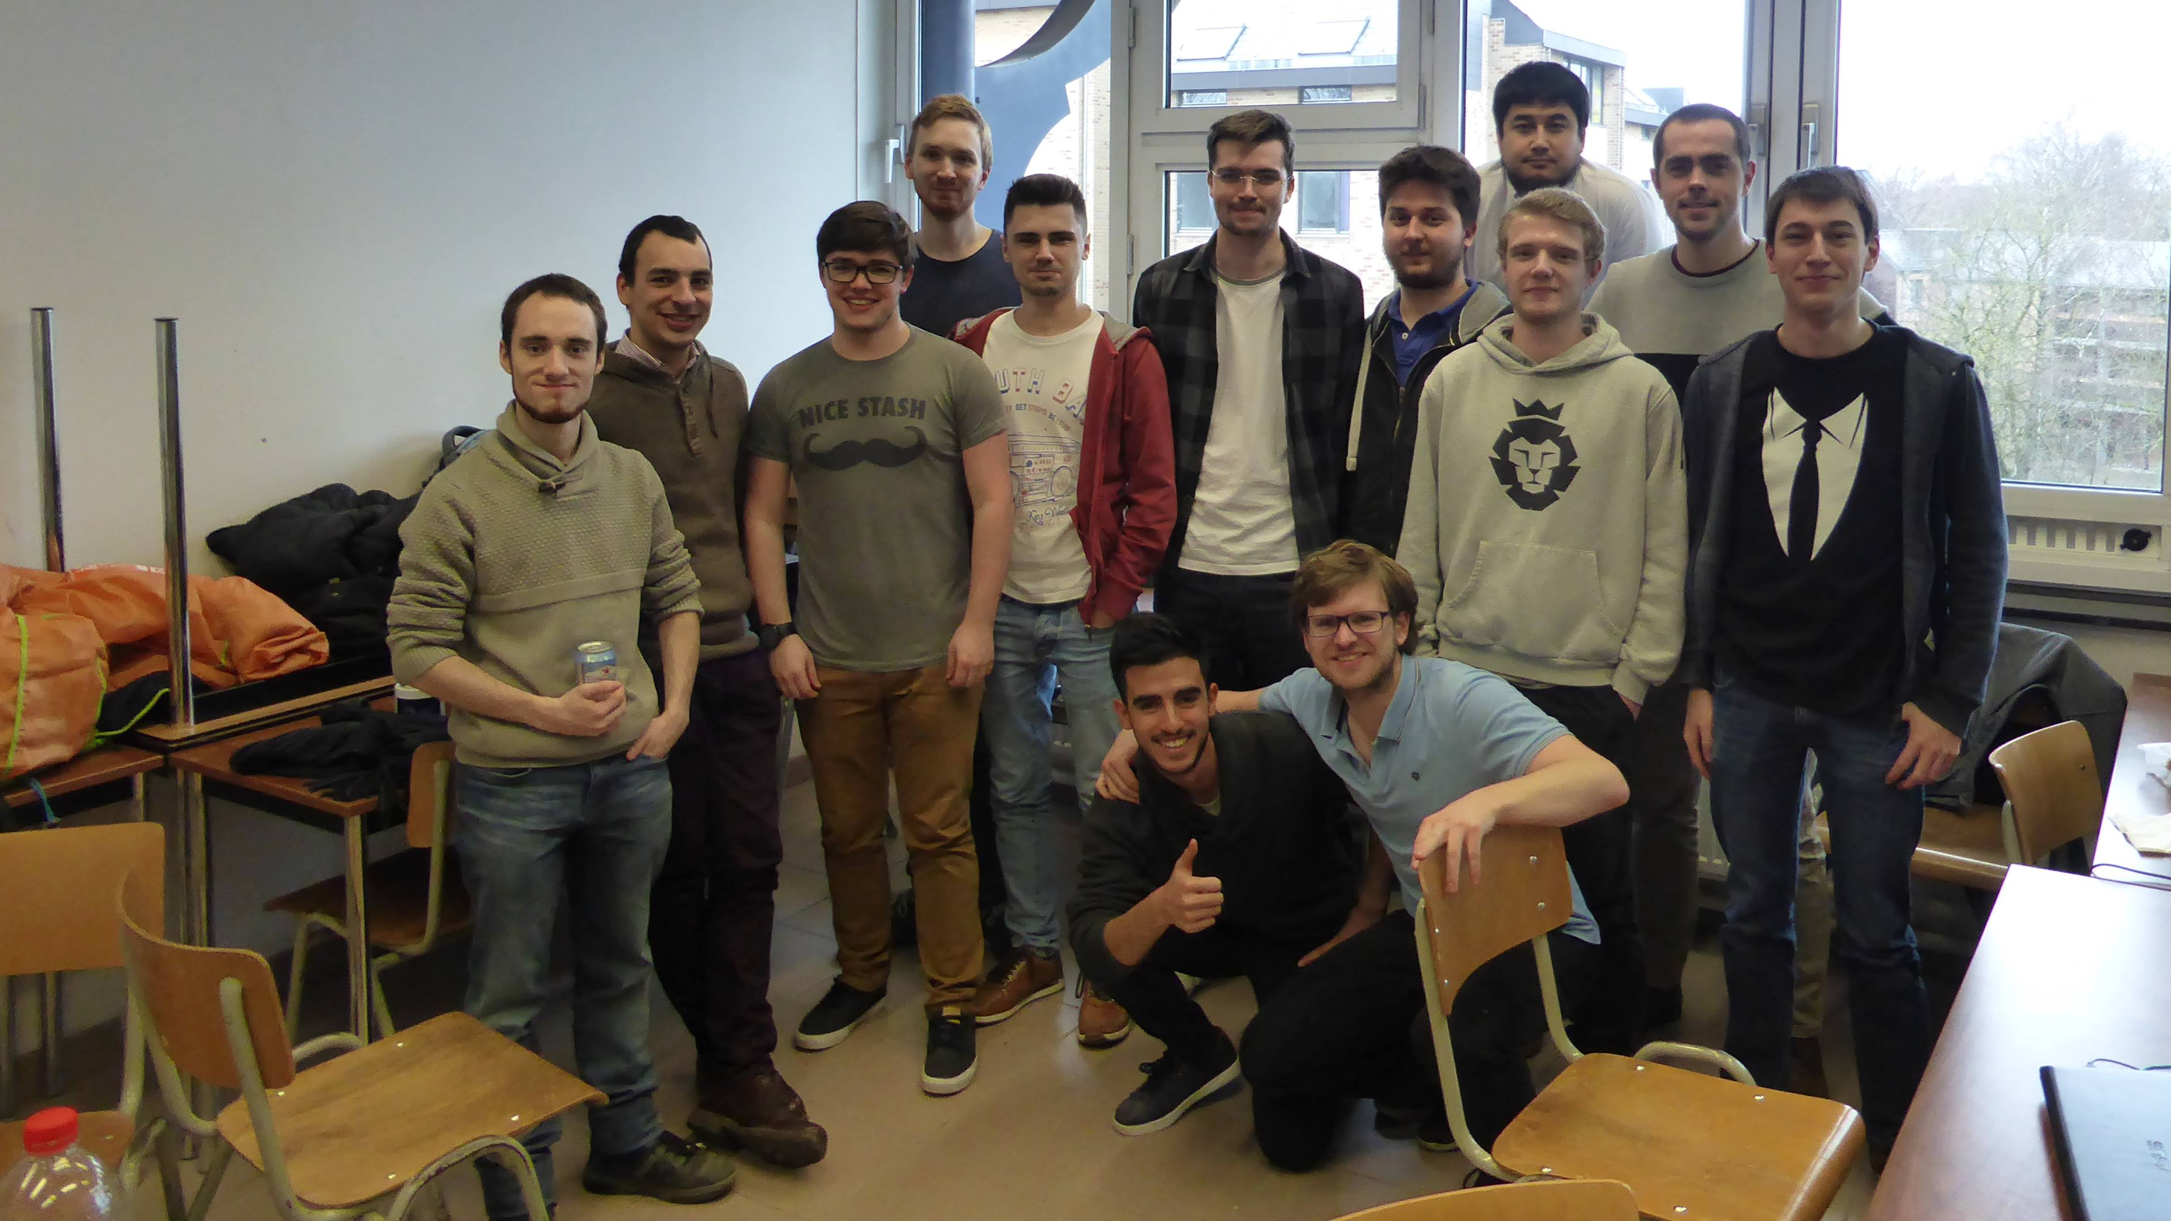
L’équipe

Slide 3
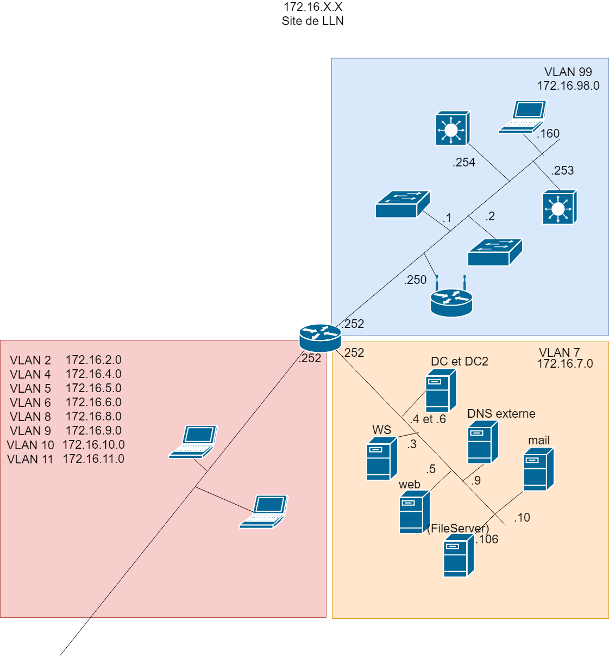
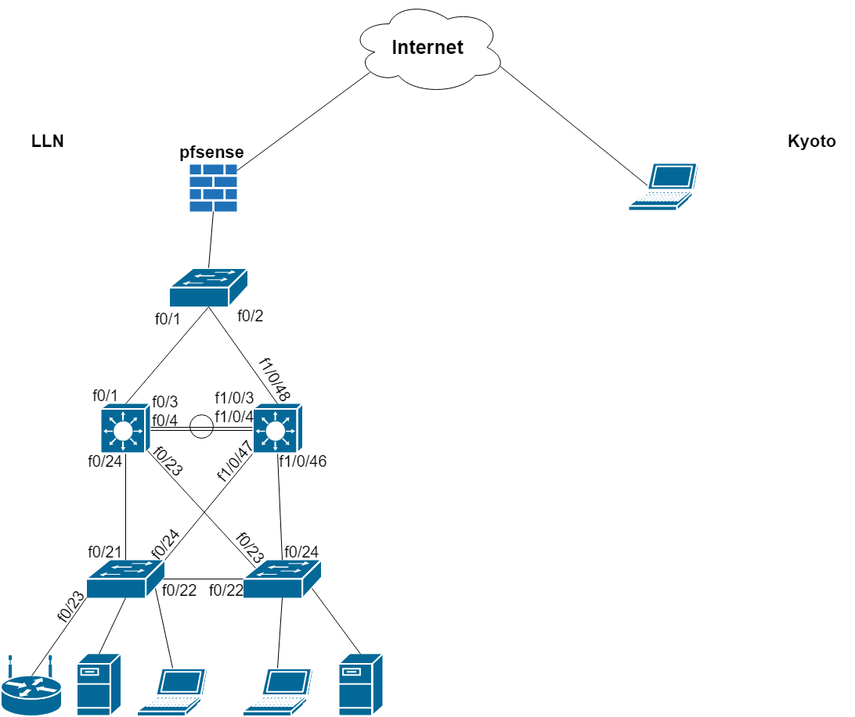
Les topologies

Slide 4
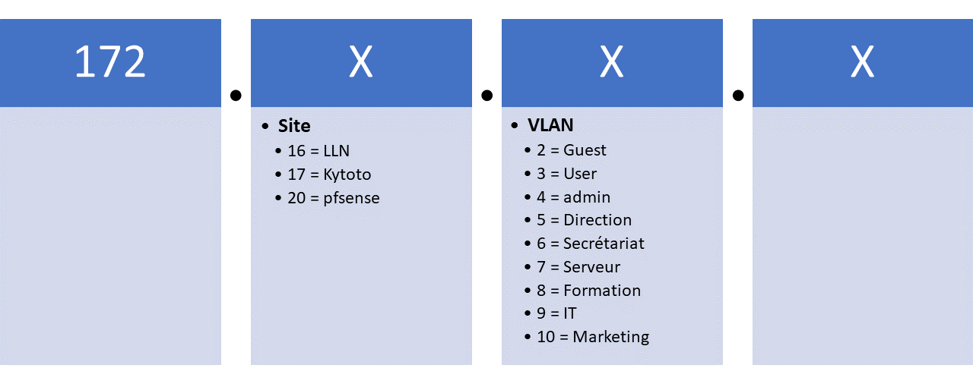
L’adressage

Slide 5


Le site web

Slide 6
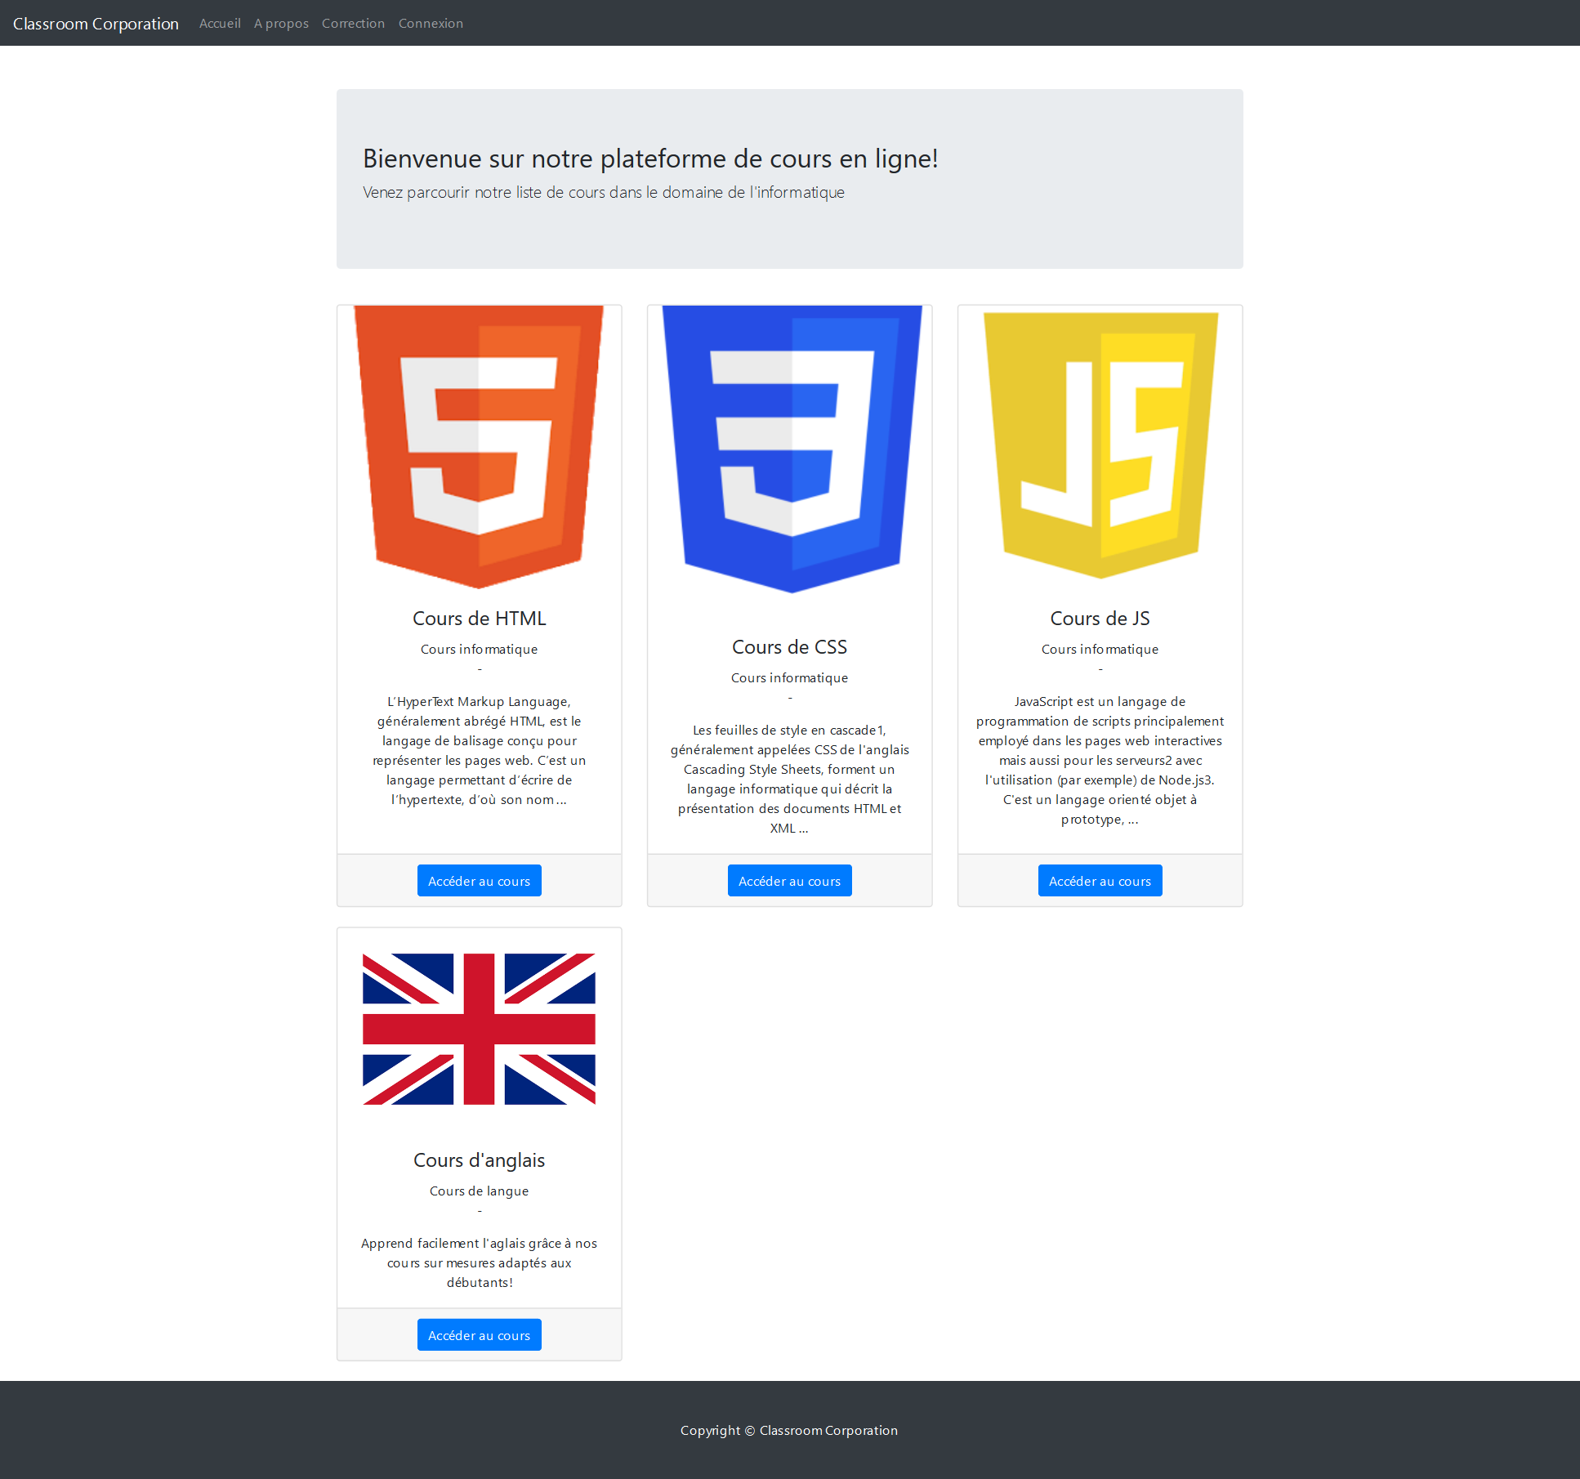
Le site web

Slide 7
LADP/AD
Configuration des Users
Configuration des groupes
Configuration des droits NTFS sur les shares folders
Home directory
Profil itinérant
GPO : Restriction des droits pour le service non-informatique, du panneau de configuration, de l’invit de commande
Réplication de l’active directory sur un autre AD
Mise en place du service DNS internet et DHCP

Slide 8

Le mail
Installation de Docker
Lancement du container
Création de compte mail pour chaque utilisateur
Génération des clés DKIM

Slide 9

Le VPN
VPN installé sur le pfSense sous le format openVPN
Les utilisateurs sont créés également sur le pfSense
Possibilité de partager les configurations de connexion via un exécutable ou un fichier
Accès depuis partout
Création de certificats pour le VPN

Slide 10
Monitoring
Nous avons mis en place le protocole SNMP sur les 2 switch layer 2 ainsi que les 2 switch layer 3.
SNMP est configuré en version v2 et les traps sont activées et réceptionnées sur un machine de management avec l’ip 172.16.99.160.
Après plusieurs heures d’essais, nous avons finalement réussi à l’implémenter. Ce qui nous a posé le plus de problème était une caractéristique des agents SNMP qui ne peuvent recevoir des messages SNMP uniquement sur le port 161 en udp.

Slide 11

Virtualisation
Installation de ESXi sur le serveur
Installation de pfSense, serveur Web, des DC sur le ESXi, ainsi qu’un Windows serveurs servant pour le WDS et le WSUS et le serveur mail
Deux machines Windows 10 faisant office d’utilisateurs test

Slide 12
Sécurité
Mise en place de pfSense avec OSPF et une route par défaut. Nous avons rencontré des problèmes avec OSPF, nous avons laissé une route statique vers le LAN.
Mise en place de règles autorisant les admins à se connecter à celui-ci et en refusant tous les autres VLAN.
Ouverture des ports 80 permettant l’accès au site web
Ouverture des ports 25 permettant l’accès au DNS externe

Slide 13
MERCI

